Slide 1
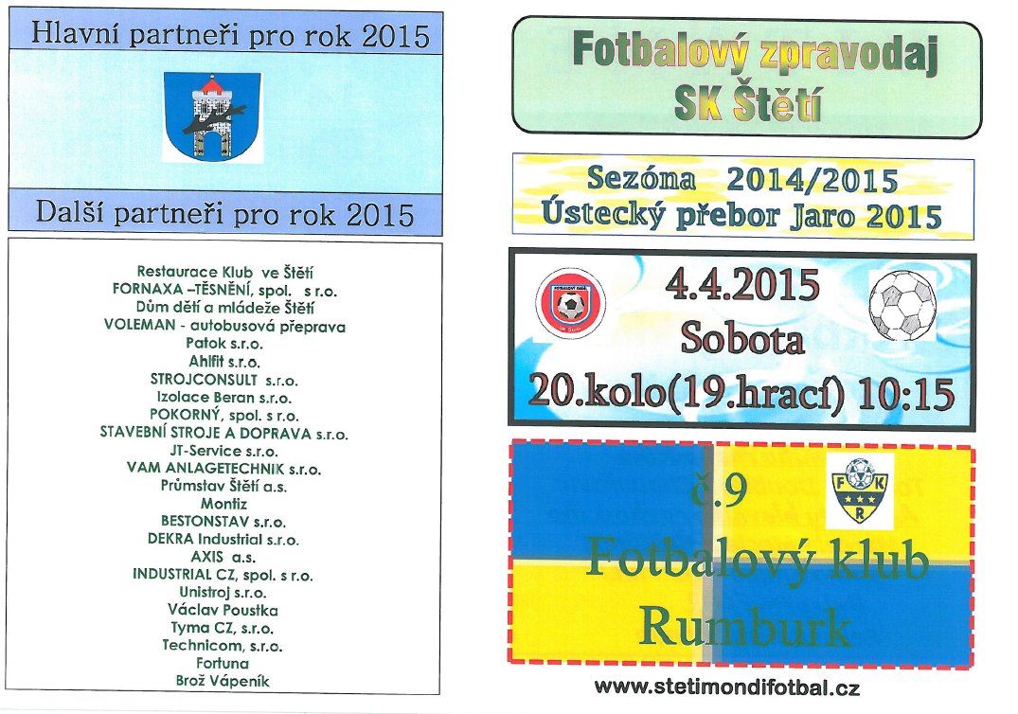
2:0

Slide 2















V Í T Á M E
Těšíme se na Vás za 14 dní, kdy do Štětí přijedou Blšany
Při příležitosti dnešního utkání Ústeckého přeboru funkcionáře, hráče a příznivce
SK Štětí
a
Fotbalový klub
Rumburk
Hlavního rozhodčího
Tomáše Doubka z Chabařovic
  Asistenty hlavního rozhodčího
  Marcela Mecla z Neštěmic
  Jiřího Šmída z Ústí n.L.
  Delegáta FAČR
  Petra Kalistu z Loun
SK Štětí
FK Blšany
Sobota 18.4.2015
výkop zápasu tradičně v 10:15

Slide 3
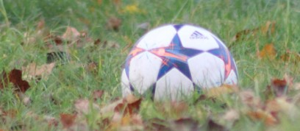
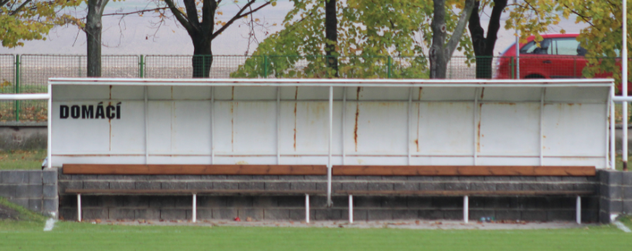
Fotbal na hřišti ve Štětí
Vážení sportovní přátelé
jarní fotbalová utkání jsou již v plném proudu, i když zima se nevzdává a některé oddíly mají problémy s regulérností hřiště. Po několika úvodních kolech již víme, jak na tom jednotlivá mužstva jsou. Nejsledovanější mužstvo dospělých, které bojuje o nejvyšší příčky v krajském přeboru má za sebou 3 zápasy. Čáru přes rozpočet jsme hned v úvodním jarním kole připravili Lounům, když jsme na jeho hřišti zvítězili 1:0. Ve druhém kole jsme v domácím prostředí potěšili sebe i fanoušky kanonádou v zápase s Modrou. Vítězství 8:0 se hned tak nevidí. No a před týdnem jsme zavítali do Vilémova. Vesnička , na hranici s Německem, kde v rozhlase diváky vítají nejenom v jazyce českém, ale i německém. Že nás tady čeká bouřlivá atmosféra jsme věděli. Faktorů bylo několik. Vilémov v zimě vsadil na ofenzívu a do útoku získal dvojici zkušených fotbalistů Kaňkovského a Demkeho, kteří už v zimní přípravě ukazovali své střelecké schopnosti. Vilémovský fotbal také dosud neskousl porážku z podzimního zápasu ve Štětí 3:2, kdy inkasoval z volného přímého kopu ve 3. minutě nastavení. Stačí si jen přečíst internetové stránky klubu a úvodní větu z referátu sobotního zápasu. Hned je zřejmé, jak to ve Vilémově doutnalo. Zdejší fotbalisté také určitě ještě doufají, že mohou bojovat o příčky nejvyšší a ucházet se o postup do vyšší soutěže a tak udělali všechno proto, aby zvítězili. Za těchto okolností jsme do zápasu nastupovali. Domácí na začátku kopali plno rohů a trestných kopů, ale až na to, že zranili našeho brankáře Lukáše Klouba, nic světoborného nevymysleli. Naopak šance měl náš kolektiv, kterému navíc rozhodčí neuznal regulérní gól po rohu. Trenér Vinš se hodně zlobil za výkon mužstva ve druhém poločase, který domácím cestu k vítězství usnadnil. Nezbývá než teda soupeři popřát k vítězství a i nadále bojovat o další cenné body. Jinak toto nebylo naše poslední setkání s Vilémovem v tomto roce. 3. června přijede do Štětí a utkáme se s ním v semifinále Severočeského poháru. Věříme, že tato první jarní porážka nezanechá špatné stopy na našem týmu a výkony z úvodních 2 kol dokážeme zopakovat v dalších utkáních. Mužstvo se sice potýká s nějakými zraněními jako třeba Jirka Ransdorf nebo již zmiňovaný brankář Lukáš Kloub, ale i za tyto borce má trenér náhradu a pokud budou všichni tahat za jeden provaz, tak se úspěch dostaví. Vyrovnanost tabulky je slibuje zajímává utkání
4.4.2015 | sobota | 10:00 | SK Štětí/Roudnice n.L. | FK Litoměřice | Krajský přebor | Starší přípravka
10.4.2015 | pátek | 17:30 | Sepap Štětí | Viktorie Kleneč | Okresní soutěž | Stará garda
11.4.2015 | sobota | 10:15 | SK Štětí | FC Jiskra Modrá | I. A třída | Dorost
12.4.2015 | neděle | 10:00 | SK Štětí | FK Tatran Kadaň | Krajský přebor | Starší žáci
12.4.2015 | neděle | 12:00 | SK Štětí | FK Tatran Kadaň | Krajský přebor | Mladší žáci
17.4.2015 | pátek | 17:30 | Sepap Štětí | Sokol Čechie Mšené Lázně | Okresní soutěž | Stará garda
18.4.2015 | sobota | 10:15 | SK Štětí | FK Chmel Blšany | Krajský přebor | Dospělí
Mladší žáci B jednou za týden do Mlékojed, kde je čekají Litoměřice B
4.4.2015 | sobota | 10:30 | TJ Chlumec | SK Štětí | I. A třída | Dorost-přeloženo
4.4.2015 | sobota | 10:00 | FK Litvínov | SK Štětí | Krajský přebor | Starší žáci
4.4.2015 | sobota | 12:00 | FK Litvínov | SK Štětí | Krajský přebor | Mladší žáci
11.4.2015 | sobota | 10:00 | FK Litoměřice B | SK Štětí B | Okresní přebor | Mladší žáci B v Mlékojedech
12.4.2015 | neděle | 16:30 | FK Junior Děčín | SK Štětí | Krajský přebor | Dospělí

Slide 4

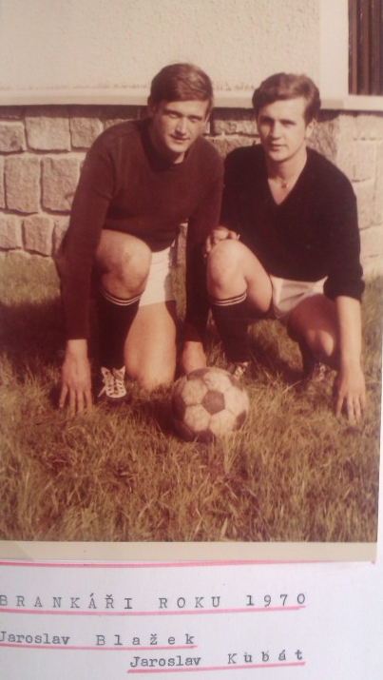
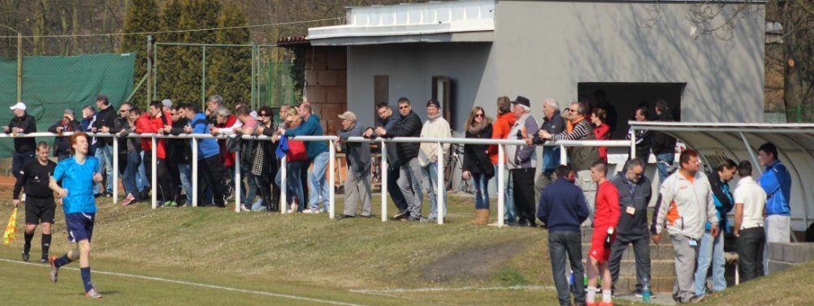
Vždyť osmý Horní Jiřetín má 31 bodů a na druhé Louny mu schází jen 5 bodů. Rozhodovat se teprve bude. Jsme také zvědavý, jak bude svůj náskok na čele držet Litvínov. Teď v Proboštově se ukázalo, že porazitelný je.
Soutěž zahájili minulý víkend i dorostenci doma s Lovosicemi
a vyhráli 2:1. To ale bylo také to jediné, co bylo z naší strany na zápase to hezké. Na to, že naše dorostenecké mužstvo je na 1. místě tabulky I.A třídy, předvedlo výkon, který by jsme v dalších kolech už raději neviděli. Snad to byl jen tento zápas a už dnes v Chlumci se jim podaří navázat na úspěšné podzimní výsledky. Starším a mladším žákům to na jaře moc nejde. Zatím žádné body ve dvou utkáních nezískali. Je však před nimi ještě dlouhá jarní cesta Ústeckým přeborem a snad se dočkáme i nějakých těch bodíků. Dnes se také dočkali začátku mistrovského jara starší přípravky. Jak mnozí možná víte, už druhým rokem hrajeme společně v jednom týmu s SK Roudnicí n.L. krajský přebor a nevedeme si špatně. Dnes na hřišti v Roudnici n.L. je na programu derby s FK Litoměřicemi. Mladší přípravky zahajují okresní soutěž o něco později ale to neznamená , že netrénují nebo nehrají přátelské zápasy , jako třeba před týdnem v Horních Počaplech. V minulém zpravodaji jsme se moc nezmiňovali o staré gardě Štětí s názvem Sepap, tak to dnes napravujeme. Mužstvo žije a daří se mu dobře. Po podzimu vede jednu ze skupin okresní soutěže a odehrálo už i několik přípravných, vítězných zápasů. S Tigem nebo Střížovicemi. Za týden v pátek 10.3.2015 zahajují doma soutěž s Klenčí.
Všem fanouškům přejeme hezký zážitek z dnešního fotbalu. Fanděte slušně a mějte se fajn.
Spotu zdar
Fotbalu zvlášť
Stará garda se chystá na jaro a nenechává nic náhodě. Ladí formu v přátelských zápasech. V pátek 10.3.2015 hrají doma s Klenčí
Dynamo Střížovice – Sepap Štětí
3:7(3:2) 20.3.2015 přátelský zápas
Branky: J.Trutnovský 4, L.Pilař 3
Sestava: Müller(Suchitra)- Janata, Guzy,L.Pilař, Jerman, Jonák,
Vála, Trutnovský, Toráč,Hamšík, Záloha
Vedoucí: Jiří Urbánek
TIGO 1996 – Sepap Štětí
2:3(1:1) 13.3.2015 přátelský zápas
UT Brozany

Slide 5



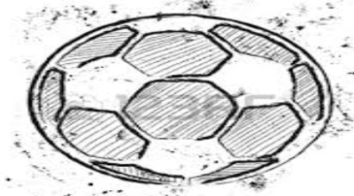
Zimní výsledkový přehled starších a mladších žáků
FK Rumburk
Rumburk leží ve Šluknovském výběžku v okrese Děčín nedaleko hranic s Německem. Zdejší fotbalisté mají k dispozici hezký fotbalový stánek, na kterém si v loňském soutěžním ročníku vybojovali postup do krajského přeboru z jedné ze skupin I. A třídy. Začátky vzájemných zápasů s naším dnešním soupeřem sahají do šedesátých let minulého století, kdy jsme se střetávali hlavně v Severočeském přeboru. V tomto tisíciletí je Rumburk pravidelným účastníkem I. A třídy , i když v letech 2004 až 2006 hrával přebor a právě v těch jsme se s ním 4x střetli. Naposledy 13.5.2006 a vyhráli jsme 5:2, když 2 branky vstřelil Flodr a po jedné přidali Jiří Čermák, Blín a Suchý z penalty. Letošník ročník náš dnešní soupeř zahájil 2 porážkami po penaltách a 3 body v úvodu sezóny získal i po domácím vítězství nad naším mužstvem. Pak už se ale pomalu přestávalo dařit a v současné době se jeho poslední zisk bodů datuje 1.11.2014, když doma porazil Neštěmice 2:1. V současné době jsou na posledním místě a Rumburk čeká těžký boj o záchranu.
Mladší žáci
Datum | Soupeř |  | Místo | Výsledek
18.1.2015 | SK Štětí | FC Mělník | UT Mělník | 3:8
22.1.2015 | SK Štětí | ASK Lovosice | UT Lovosice | 4:7
1.2.2015 | SK Štětí | Turnaj o pohár předsedy OFS | hala Real Roudnice n.L. | 5. místo
14.2.2015 | SK Štětí | SK Slaný | UT Mělník | 3:0 KONTUMACE
22.2.2015 | SK Štětí | TJ Klíčany | UT Mělník | 0:5
12.3.2015 | SK Štětí | SK Sokol Brozany | UT Brozany | 1:15
15.3.2015 | SK Štětí | FC Mělník ženy | UT Mělník | 6:1
19.3.2015 | SK Štětí | Dukla Praha | UT Roudnice n.L. | 0:9
Starší žáci
17.1.2014 | SK Štětí | Halový turnaj | hala Roudnice n.L. | 5. místo
18.1.2015 | SK Štětí | SK Union Čelákovice | UT Mělník | 0:4
21.1.2015 | SK Štětí | FK Pšovka Mělník | UT Mělník | 2:4
25.1.2015 | SK Štětí | Turnaj o pohár předsedy OFS | hala Real Roudnice n.L. | 7. místo
8.2.2015 | SK Štětí | FC Mělník | UT Mělník | 2:7
21.2.2015 | SK Štětí | Halový turnaj | Kamenický Šenov | 3. místo
14.3.2015 | SK Štětí | Vitana Byšice | UT Mělník o 5.-7.místo | Zrušeno
19.3.2015 | SK Štětí | Dukla Praha | UT Roudnice n.L. | 0:13
Rumburk v minulém kole zaskočil Blšany
FK Rumburk – FK Blšany
4:1(2:0) 28.3.2015

Slide 6


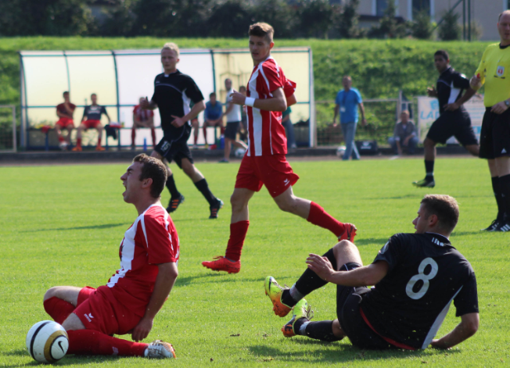

Na podzim v Rumburku jsme o vítězství přišli ve druhém poločase
Bohatý program starších a mladších žáků po dobu zimní přestávky
FK Rumburk– SK Štětí
3:2(0:1) 6.9.2014 3.hrací kolo
Branky: Stejskal 1, Rejman 2
Sestava: Michovský-Ransdorf, Šimral, Šmidrkal,
Poráč(59. Mencl)-Kucler, Slanička,
Malák, Stejskal-Tichý(59.Rejman), Belák
Připraveni: Matoušek, J.Svoboda, Stehlílk
Trenér: J.Vinš Vedoucí: J.Havner Asistent: D.Németh
Masér: J.Nedomlel
Rozhodčí: Šmíd-Zítko, Mecl
Příprava starších a mladších žáků probíhala na několik frontách. Ve Štětí se trénovalo v tělocvičnách a venku na umělé trávě 2.ZŠ. V době jarních prázdnin, tak jako každý rok, se jelo do sloupu v Čechách. Zápasová část byla největší na turnaji Gazzasport na umělé trávě na Mělníku, i když zde je nutno poznamenat, že často docházelo k rušení zápasů a přesunu na jiný termín. Důvodem byly nemoci hráčů našich soupeřů, i když si myslíme, že ne vždy to byl ten hlavní důvod. Hráli se se také další přípravné zápasy a to hlavně na soustředění a jednou si starší žáci vyjeli i do Lovosic. Trenérské obsazení žádných změn nedoznalo. Zlepšit podzimní postavení starších žáků po podzimu zkusí trenéři Zdeněk Németh a René hrdlička. Do svého týmu přizvali několik posil z Hoštky. Mezi to největší patří Tomáš Dopater, který je věkem sice ještě žák, ale své fotbalové vlohy rozvíjí už o kategorii výše. Ve zmiňovaném turnaji se starším žákům moc nedařilo. Obsadili 7. místo, když jediný vítězný zápas zaznamenali proti ženám FC Mělník. Připsali si na své konto i jedno kontumační vítězství nad Slaným. Úspěšní nebyli ani mladší žáci, kteří na Mělníku prohráli všechny 3 zápasy. Mužstva hrála i halový turnaj o pohár předsedy Okresního fotbalového svazu. Svoji mistrovskou soutěž na jaře zahájili žáci po dospělých jako druzí, ale zatím ani jednou nebodovali. Držme jim palce a věřme, že úspěšné výsledky se při poctivém trénování dostaví.
Rumburk- Štětí 6.9.2014

Slide 7



Ústecký přebor mladších žáků po 17.kolech jaro 2015
1. | Litvínov | 15 | 13 | 0 | 2 |  | 84:30 | 39
2. | Louny | 15 | 11 | 2 | 2 |  | 78:20 | 36
3. | SK Roudnice | 15 | 12 | 0 | 3 |  | 72:26 | 36
4. | Žatec | 15 | 10 | 1 | 4 |  | 52:31 | 31
5. | Neštěmice | 15 | 9 | 3 | 3 |  | 59:40 | 31
6. | Brozany | 15 | 9 | 1 | 5 |  | 53:27 | 29
7. | Litoměřice | 15 | 8 | 3 | 4 |  | 49:34 | 29
8. | Jun.Děčín | 15 | 8 | 1 | 6 |  | 62:69 | 26
9. | Mostecký FK | 15 | 7 | 2 | 6 |  | 55:32 | 25
10. | Bílina | 15 | 6 | 3 | 6 |  | 37:28 | 22
11. | Litvínov B | 15 | 4 | 1 | 10 |  | 36:58 | 13
12. | FC Chomutov | 15 | 3 | 2 | 10 |  | 38:78 | 11
13. | Ervěnice | 15 | 2 | 3 | 10 |  | 31:71 | 10
14. | Štětí | 15 | 2 | 2 | 11 |  | 21:84 | 9
15. | T.Kadaň | 15 | 2 | 1 | 12 |  | 22:80 | 7
16. | Krupka | 15 | 0 | 3 | 12 |  | 11:53 | 5
Zápas kola přinesl málo branek, ale i tak se měli diváci na co dívat.
SK Stap Tratec Vilémov – SK Štětí
1:0(0:0) 28.3.2015 19. Kolo 18 hrané
Zápas ve Vilémově měl hodně napovědět, jak moc se ještě bude zamotávat tabulka na čele. Domácí v prvním jarním kole na zdejším trávníku uštědřili Děčínu debakl 6:0. V zimě posílili hlavně na hrotu útoku 2 zkušenými hráči Demkem a Kaňkovským. Pravda před týdnem prohrál v Blšanech, ale i tak byly karty rozdány 50 na 50.
V samotném úvodu se domácí nastěhovali na polovinu Štětí a měli dokonce výhodu 4 rohů v řadě. Hosté se do vápna soupeře dostali až 7. minutě po dlouhém autu Stejskala, ale snahu zastavila píšťalka rozhodčího. Rychlé nohy a záda ukázal domácím bekům Belák, ale míč po zakončení skončil jen těsně mimo. Domácí těžili hlavně z nepřeberného množství standardních situací. Rohů a volných přímých kopů byla spousta, ale úspěšné zakončení nepřicházelo. Tu největší šanci si domácí připravili po půlhodině hry, kdy levé strana obrany zůstala volná a jen skvělý zákrok Klouba v brance zabránil nejhoršímu. Ve zbývající části první půle se ale lépe dívalo na hru hostů. Těsně před Belákem zachraňoval odkopem do bezpečí brankář. Hlavou do protisměru brankáře to zkusil Stejskal. Štětí dokonce do poločasu po rohu branku vstřelilo, ale zkušený rozhodčí Ipser z okresu Louny viděl faul útočícího hráče, který ani televizní záběr neodhalil, a branku neuznal. Do druhého poločasu vlétli domácí jak uragán a obrana soupeře nevěděla kam dříve skočit. Nohu do rány ještě vložil Tůma, ale v 51. minutě už obrana nestačila zareagovat na centr zleva a hlava Vaníčka znamenala vedení domácích 1:0. Vilémov měl i další šance. Při té první se dobře postavil na brankovou čáru Šimral a míč do branky nepustil. Hezká byla i hlavička jednoho z hráčů domácích, která skončila těsně vedle. Štětí vsadilo
Ústecký přebor starších žáků po 17.kolech jaro 2015
1. | Mostecký fotbalový klub o.p.s. | 17 | 17 | 0 | 0 | 0 | 113:11 | 51
2. | FK Litvínov | 17 | 16 | 0 | 0 | 1 | 131:7 | 48
3. | FK Louny | 17 | 12 | 1 | 0 | 4 | 75:16 | 38
4. | FK Litoměřice | 17 | 10 | 2 | 0 | 5 | 64:29 | 34
5. | FK Český Lev Neštěmice | 17 | 10 | 1 | 1 | 5 | 58:30 | 33
6. | FK Junior Děčín | 17 | 10 | 1 | 0 | 6 | 66:34 | 32
7. | FK Litvínov B | 17 | 10 | 0 | 2 | 5 | 58:34 | 32
8. | FK Bílina | 17 | 9 | 0 | 1 | 7 | 51:58 | 28
9. | FK Slavoj Žatec | 17 | 7 | 1 | 0 | 9 | 49:83 | 23
10. | FC Chomutov s.r.o. | 17 | 7 | 0 | 1 | 9 | 38:50 | 22
11. | SK Roudnice nad Labem | 17 | 6 | 1 | 0 | 10 | 54:38 | 20
12. | SK Sokol Brozany | 17 | 5 | 1 | 1 | 10 | 23.53 | 18
13. | TJ Krupka | 17 | 5 | 0 | 1 | 11 | 49:67 | 16
14. | VČSA Ervěnice | 17 | 2 | 0 | 1 | 14 | 32:105 | 7
15. | FK Tatran Kadaň o.s. | 17 | 2 | 0 | 0 | 15 | 19:91 | 6
16. | SK Štětí | 17 | 0 | 0 | 0 | 17 | 4:178 | 0
O tomto víkendu se hraje 20.kolo Krajského přeboru starších a mladších žáků
Brozany | T.Kadaň | 05.04. 10:00 | NE
Litvínov | Štětí | 04.04. 10:00 | SO
Litoměřice | Žatec | 04.04. 10:00 | SO
Bílina | Ervěnice | 04.04. 10:00 | SO
Louny | FC Chomutov | 04.04. 10:00 | SO
Neštěmice | Jun.Děčín | 04.04. 11:00 | SO
Mostecký FK | Krupka | 04.04. 10:00 | SO
SK Roudnice | Litvínov B | 04.04. 12:00 | SO

Slide 8

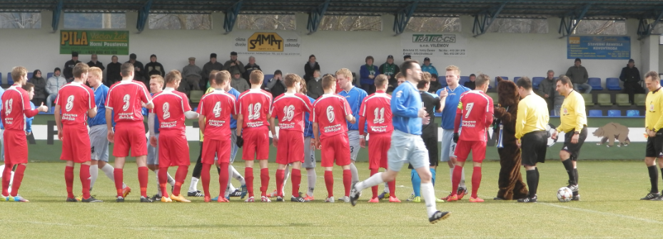

všechno na jednu kartu a do útoku se vysunuli 3 hráči. Málem to ale po špatné rozehrávce ve vlastní šestnáctce pro hosty dopadlo druhou brankou v jejich síti. Domácí hráč ale s šancí naložil trestuhodně a branku vůbec netrefil. S blížícím se koncem zápasu nervozita na hřišti stoupala a v 83. minutě to po strkanici odnesl Blažek v dresu Štětí, který musel po červené kartě opustit hřiště. Hosté se v závěru ještě i v deseti pokusili o vyrovnání a z několika náznaků šancí byla ta nejpovedenější v podobě hlavičky Slaničky. Domácí jednobrankové vedení nakonec udrželi.
Sestava: Kloub-Kotrba(66.Koráň), Šimral, Šmidrkal, Tůma-Kucler,
Malák(61. Blažek, 83.ČK), Slanička, Stejskal-Tichý,
Belák
Připraveni: Matuszewski, Doležal, Poráč, Gabriel
Trenér. J.Vinš Vedoucí: J.Havner Masér: K.Zavřel
Rozhodčí: Ipser-Roháč, Suchánek
Mladší žáci domácích zaskočili naěe borce hned v úvodu a po celý zápas jsme se probouzeli hodně pomalu
FK Bílina - SK Štětí
7:2(3:1) 21.3.2015 18.kolo 16. hrané
Mladší žáci se představili v první jarním mistrovském utkání na půdě Bíliny. Úvod zápasu je ještě zastihl v zimním spánku a po pěti minutách měli domácí dvoubrankový náskok. Po druhé inkasované brance se hosté probudili a hra se začala vyrovnávat. Domácí byli přesto dále přesnější v kombinacích, hosty brzdila "zbrklost" v rozehrávce i zakončení. Na konci první půle domácí zvýšili svůj náskok na rozdíl tří branek a z hosty to vypadalo zle nedobře. Ještě v poslední minutě však dokázal využít chyby v domácí obraně Jakub Daniluk a samostatný únik zakončil "housličkami" domácímu gólmanovi. Druhá půle začala lépe pro hosty. Opět u toho byl Jakub Daniluk a chybující domácí obránci. Další úprk obraně znamenal snížení na rozdíl jedné branky. Místo tlaku a pokusu o vyrovnání přišlo naopak nástup domácích. Hlavně šikovnost hráče č. 11 (jméno si nevybavím, autor 5 branek) dělala všem štětským hráčům problémy. Na konci utkání se u některých hráčů projevil i nedostatečný přístup k trénování v zimní přestávce a síly rychle ubývaly. Konečný rozdíl pěti branek odpovídá obrazu hry a štětským žákům tak nezbývá než se připravit na dalšího soupeře - Litoměřice. Hodnotil zápas jeden z trenéru Pavel Hoznédl
Branky: Daniluk 2
Sestava:Holub – Pilař, Vaszi, Rajz – Ulrych, Špaček, Plicka – Kadlec Střídající: Daniluk, Miroš, Novák
Trenéři: P.Hoznédl, J.Špaček
Vilémov - Štětí 28.3.2015

Slide 9


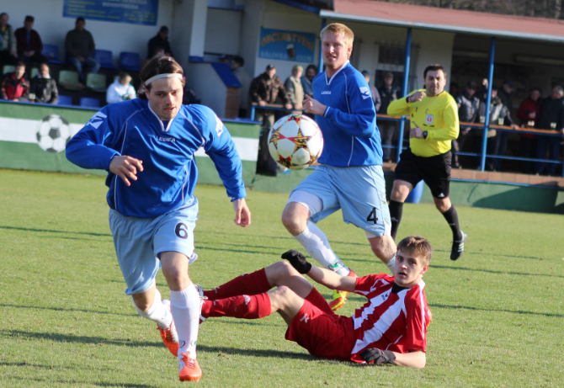
Mladší žáci prohráli v krajském přeboru doma dvouciferným výsledek
Milan Plíšek - Sekretář SK Štětí
V zápase, ve kterém byli domácí o něco aktivnější, jsme šahali po bodu. Hlavně v prvním poločase jsme byli ke vstřelení branky blíže než domácí. Zaspali jsme však úvod druhé půle a to rozhodlo. V těžkém prostředí, kde byl na naše hráče cítit velký tlak ze všech stran, jsme letos poprvé prohráli a poprvé inkasovali branku. Teď je třeba porážku rychle hodit za hlavu a připravit se na Rumburk, který o sobě dal vědět po vítězství na Blšany 4:1
SK Štětí – FK Litoměřice
2:11(2:8) 29.3.20105 17. hrací kolo
Hned při našem prvním útoku jsme se radovali, když jedna z posil našeho týmu z Hoštky Tomáš Krejza profesorsky přehodil brankáře. Z vedení jsme se ale neradovali ani minutu, protože hosté velmi rychle srovnali a brzy se dokonce ujali vedení. V úvodu jsme si vypracovali také několik slibných gólových příležitostí, ale využita v prvním, ale vlastně i ve druhém poločase byla jednom jedna. Litoměřice byly mnohem úspěšnější a před naší brankou si věděly moc dobře rady. Kombinace na jeden dotek a i individuální dovednosti soupeře byly na výborné úrovni. Ve druhém poločase jsme už bránili o něco lépe, ale zase na druhou stranu jsme žádnou branku nevstřelili. Nyní jedou chlapci do Litvínova, který je na tom tabulkově ještě lépe než Litoměřice
Branky: Krejza 1, Daniluk 1
Sestava: Malecha- Ladislav Novák, Kadlec, Jakub Pilař, Ivanič, Drtil,
Ulrych, Špaček, Krejza, Daniluk, Štěpán Plicka, Jakub Novák
Trenér: P.Hoznédl, J.Špaček
Rozhodčí: J.Trutnovský
Výsledky minulého 19. , 17.hracího kola Krajského přeboru starších a mladších žáků
 |  | Starší | Mladší
Litvínov B | Brozany | 3:0(1:0) | 2:5(0:4)
Krupka | SK Roudnice | 3:2(1:1) | 2:5(1:3)
Jun.Děčín | Mostecký FK | 0:2(0:0) | 0:7(0:2)
FC Chomutov | Neštěmice | 0:4(0:1) | 0:9(0:4)
Ervěnice | Louny | 1:8(0:1) | 6:2(4:2)
Žatec | Bílina | 12:0 | 1:3(0:3)
Štětí | Litoměřice | 0:8(0:4) | 2:11(2:8)
T.Kadaň | Litvínov | 0:17(0:8) | 2:4(2:3)
Vilémov-Štětí 28.3.2015

Slide 10


Po 3. jarním kole zůstává bez vítězství Kadaň a Modrá.
I když trenér výkon starších žáků chválil, tak z toho na úvod jara byla stejně vysoká porážka .
Jun.Děčín – Hrobce 3:2(2:0)
domácí si již v prvním poločase vypracoval slibný náskok, který po změně stran ještě navýšili. Hosté to nevzdali a po brankách Neumana a střídajícího Mikase zápas ještě zdramatizovali, ale bohužel pro ně bez úspěchu.
Rumburk – Blšany 4:1(2:0)
radost zavládla v Rumburku. Hosté pověst výborného celku nepotvrdili a na to, že v jejich středu hraje několik bývalých ligových hráčů ,těch chyb bylo až moc. Chlad s Bandasem je dokázali náležitě potrestat.
Vilémov - Štětí 1:0(0:0)
hosté hráli ze zajištěné obrany a v prvním poločase jim to vycházelo. Domácí o svém vítězství rozhodli na začátku druhého poločasu brankou Vaníčka. Kvalitní zápas, který se musel divákům líbit.
Modrá - Modlany 2:3(1:1)
domácí ani na třetí jarní pokus nebodovali. Hosté se ve druhé části dostali do dvoubrankového vedení a i když domácí 4 minuty před koncem snížili na 2:3, tak ani přes drtivý tlak v úplném závěru vyrovnat nedokázali.
Louny - H. Jiřetín 2:1(2:0)
pokus domácích poprvé letos vyhrát vyšel. Slušný náskok si domácí vypracovali hned v úvodu po brankách Trupa a Exnera. 9 minut před koncem Jankovič snížil na 1:2 a domácí se o vítězství ještě klepali.
Neštěmice – Bílina 3:2(1:0) PK
i když celý zápas pršelo, tak to byl velmi dramatický zápas, hosté ve druhé části zápas otočili na 2:1 ve svůj prospěch, ale domácím se nakonec podařilo v 90. minutě srovnat z penalty na 2:2. V rozstřelu zcela ovládli pokutové kopy domácí.
Proboštov - Litvínov 2:0(2:0)
teprve čtvrtá porážka Litvínova v soutěži. Domácí poctivě bránili a stejně tak dobří byli i při zakončování svých akcí. Obě branky padly v prvním poločase a vstřelili je Kočí a Sedláček.
T.Kadaň - Spořice 1:4(1:2)
kadaňská bárka začíná pořádně nabírat vodu. V zápase se sousedem v tabulce chybovala obrana a i když na konci poločasu ještě domácí snížili z penalty na 1:2, tak ve druhé části patřilo hřiště hostům a zaslouženě vyhráli.
FK Bílina - SK Štětí
7:1(3:0)
sobota 21.3.2015 18.kolo 16. hrané
Kluci od začátku plnili vše, co jsme si před utkáním řekli. Zlepšenou hrou a velkým důrazem jsme soupeři dělali velké problémy a vytvořili jsme si i pár šancí.Ve 21 min. naši slabou přihrávku soupeř vystihl, postupoval sám na brankáře a Bílina šla do vedení 1:0.Kluci se však nevzdávali a bojovali dál. Ve 28min. chtěl náš stoper odhlavičkovat míč, ale bohužel trefil před sebou vracejícího se obránce a míč se odrazil tak nešťastně, že hráč Bíliny šel opět sám na našeho gólmana, který i přes velkou snahu při vyběhnutí míč pouze škrtl konečky prstů a bylo to 2:0. Po dalších pěti minutách jsme po teči našeho hráče inkasovali po brejku už na 3:0. Druhý poločas jsme začali opět aktivně, ale po dvou našich šancích přišlo zase rychlé rozehrání soupeře a bylo to už 4:0.Kluci si bohužel v tuto chvíli vybrali slabou chvilku a o minutu později to bylo 5:0. Snažili jsme se , vytvořili si i další šance. Kopali jsme dva rohy za sebou a po jednom z nich šel míč z hlavy jednoho z našich hráčů jen těsně vedle.min. Následovala naše chybná rozehrávka a hráč soupeře si s naším obranou lehce pohrál a zvýšil na 6:0. Naši kluci se i tak snažili hrát a nepolevovali ani v důrazu, což někteří hráči soupeře nesli velice těžce a snažili se naše hráče vyprovokovat k nějaké šarvátce, což rozhodčí rázně ukončil udělením žlutých karet soupeři.V 54min.uznal rozhodčí branku Bílině po faulu na našeho brankáře , který držel míč už v rukou, ale protivník mu ho vykopl a upravil na 7:0. ho vykopl z ruky 7:0. Vstřelení branky jsme se dočkali v 59. minutě , kdy po pěkném přistrčení míče od šel Dopater sám na brankáře a po kličce zakončoval do prázdné branky na konečných 7:1.
Výsledek utkání neodpovídá průběhu hry ale s tím už teď už nic nesvedeme a v dalších zápasech musíme naše šance co si vypracujeme dotáhnout do konce.
Branky: Dopater 1
Sestava: Pabiška Karel, Chaloupecký Josef, Macháček Petr, Müller
Ondřej, Březina Jiří, Németh Tomáš, Kacálek Josef, Cap
Kamil, Zeman Petr, Možný Patrik, Dopater Tomáš, Šedivý Julius, Deák František, Miroš Josef
Trenér: Z.Németh

Slide 11


Ve středu hřiště celkem vyrovnané utkání , ale hráčům Štětí chybí střelec, který by dokázal soupeři utéct a zakončit.
Tabulka po 19. kole(18. hraném) Ústeckého přeboru
1. | FK Litvínov | 18 | 14 | 0 | 0 | 4 | 46:20 | 42
2. | FK Louny | 18 | 12 | 0 | 0 | 6 | 45:23 | 36
3. | Baník Modlany | 18 | 11 | 1 | 1 | 5 | 51:38 | 36
4. | SK Štětí A | 18 | 11 | 1 | 0 | 6 | 57:24 | 35
5. | FK Neštěmice | 18 | 10 | 2 | 0 | 6 | 34:30 | 34
6. | FK Bílina | 18 | 10 | 0 | 2 | 6 | 42:24 | 32
7. | SK Vilémov | 18 | 10 | 1 | 0 | 7 | 43:30 | 32
8. | Sokol Horní Jiřetín | 18 | 9 | 2 | 0 | 7 | 33:26 | 31
9. | TJ Proboštov | 18 | 7 | 1 | 2 | 8 | 37:38 | 25
10. | SK Hrobce-Roudnice n.L. o.s. | 18 | 7 | 0 | 3 | 8 | 52:55 | 24
11. | 1. FC Spořice | 18 | 7 | 0 | 1 | 10 | 47:48 | 22
12. | FC Modrá | 18 | 6 | 0 | 1 | 11 | 30:39 | 19
13. | FK Junior Děčín | 18 | 5 | 2 | 0 | 11 | 30:55 | 19
14. | FK Chmel Blšany | 18 | 4 | 2 | 0 | 12 | 27:68 | 16
15. | FK Kadaň o.s. | 18 | 4 | 1 | 1 | 12 | 17:44 | 15
16. | FK Rumburk | 18 | 4 | 0 | 2 | 12 | 30:59 | 14
SK Štětí – FK Litoměřice
0:8(0:4) 29.3.20105 17. hrací kolo
První 2 útoky hostů z Litoměřic a v 5. minutě prohráváme po brankách Matěje Vrzána už 2:0. Hra se pak trochu vyrovnala a vyprodukovali jsme si také několik dobrých střeleckých pozic, ale ani jedna ať už z kopačky Zemana nebo Šedivého přesnost ani tvrdost neměly. Hosté spoléhali na rychlé útoky a individuální schopnosti jednotlivců. To byl také hlavní rozdíl mezi oběma mužstvy. Do poločasu nám hráči soupeře konkrétně Janda a Petrželka pláchli a stanovili poločasový výsledek 4:0. Podobné to bylo i ve druhé části. Pátý gól padl 2 minuty po změně stran a pak to pokračovalo v pravidelných intervalech. 57, 62. a 68. minuta 8:0. Škoda, výsledek mohl být určitě lepší, ale Štětí nemá hráče, který by se před brankou dokázal prosadit. Co je platné, že ve středu hřiště se soupeři vyrovnáme, ale ve hře dopředu je to bez nápadu a individuálních dovedností. Dnes to mrzí o to víc, že se na mladé fotbalisty přišla podívat i početná skupina rodičů, kterou na hřišti rádi uvidíme i při dalších zápasech
Sestava: Pabiška- Chaloupecký, Németh, Macháček,
Kacálek, Březina, Zeman, Vejražka, Možný, Cap,
Dopater, Šedivý, Deák
Trenér: Z.Németh, R.Hrdlička
Rozhodčí: J.Trutnovský
Litvínov prohrál a jeho náskok na čele se snížil na 6 bodů před Louny a Modlany, které vystřídaly na 2. resp. 3. místě Štětí. Blšany prohrály v Rumburku a jak to vypadalo, že kráčí k záchraně, tak se budou muset ještě snažit, protože i ostatní mužstva namočená v sestupových vodách budou ještě bojovat.

Slide 12



Modrá byla pro naše mužstvo lehkým oříškem
Další zápasy dorostu v době zimní přestávky
FK Polepy dospělí – SK Štětí
2:2(1:0 22.2.2015 UT Roudnice n.L.
Branky: Danč 2
Sestava: Horáček-Nedomlel, Jan Grepl, Balaštík, Podhorský,
Horváth,Feko, Beruška, Jakl,Marek, Danč,
Trenér: V.Podhorský, R,Švejdar
SK Štětí – FK Modrá
8:0(6:0) 21.3.2015 18. Kolo 17. hrané
Úspěšná sestava z minulého kola proti Lounům doznala 2 změn. Důvodem nebyla ztráta formy, ale zranění, která sebou fotbal přináší. Proti nám stál soupeř, který v 1. jarním kole doma prohrál s Blšany a do Štětí s velkými ambicemi nepřijel. Hlášena byla oslabená sestava z důvodu trestů nebo zranění. V 5. minutě už se také osud Modré začal naplňovat. Pěknou uličku k náběhu mezi 2 obránci na přihrávku Tůmy si v 5. minutě vybral Belák a mezi nohama brankáře Kratochvíla poslal míč do branky na 1:0. Hned v zápětí si na centr Stejskala naběhl Tůma, ale hlavou branku minul. Druhé trefy se početné obecenstvo, těšící se po dlouhé zimní přestávce na fotbal ve Štětí, dočkalo v 11. minutě. Nádherný balón přes celé hřiště Šimral poslal za obranu hostů na Beláka a ten se radoval ze své druhé branky. Po pěkně rozehraném rohu vyslal ostrý centr před branku Modré Kucler a nabíhající Slanička trefil hlavou jenom tyč. V 19.min. Belák prošel po pravém okraji obrany a k zadní tyči naběhnuvší Stejskal jeho centr přeměnil hlavou na výsledek 3:0 pro domácí. Za další minutu se to opakovalo, ale v opačném gardu. Zleva přihrává Stejskal na Beláka a ten pohotově završuje hattrick, který znamená vedení 4:0. Hosté poprvé vystřeli na branku domácích z kopačky Antonína Čapka až ve 24 minutě, ale přesnost chyběla. Úspěšného zákroku se dočkal i brankář hostů, když zneškodnil přesně mířenou střelu Stejskala. Štětí v polovině první části góĺově polevilo a vybralo si oddechový čas. Trestný kop ve 34. minutě zahrávali ve hosté, ale nic vážného se z toho před brankou domácích neurodilo. V závěru poločasu přišly naopak opět na řadu brankové hody Štětí. Stejskal přihrává ve 38. minutě Slaničkovi a ten uklízí míč k tyči na 5:0.
TJ Jiskra Mimoň – SK Štětí
4:5(2:2) 1.3.2015 UT Mimoň
Sestava: Podhorský, Beruška, Balaštík, Horváth, Marek, Horáček,
Jan Grepl , Jakl, Sviták, Danč, Feko, Vála
Branky: Marek 2, Beruška 1, Danč 1, Feko 1
Trenér:V.Podhorský, R.Švejdar
FC Nový Bor – SK Štětí
5:0 6.3.2015 UT Nový Bor
SK Štětí – FK Pšovka
3:0(2:0) 14.3.2015 Horní Počaply
Branky: Danč 2, Elicer 1
Sestava: M.Svoboda(Horáček)- Srba, Balaštík, Jan Grepl, Elicer, Jakl, Horváth, Beruška, Danč, Marek, Urbánek
Sokol Hošťka – SK Štětí
0:17(0:5) 22.3.2015

Slide 13
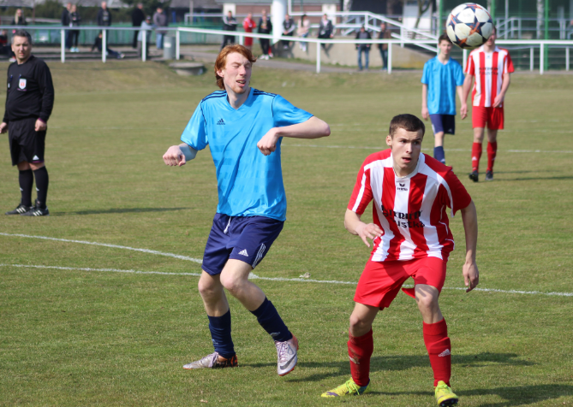
Čtvrtfinále zimní ligy dorostu č.1
To ale ještě nebylo všechno, protože do listiny střelců se zapsal ještě Kucler, když nechytatelnou střelou stanovil poločasový výsledek 6:0. Hostům se do druhého poločasu moc nastupovat nechtělo, ale byl to právě Fichtner, kdo po 2 minutách druhé části byl blízko korekce výsledku, ale z dobré pozice vysoko přestřelil. To domácí Tůma, po rohu, byl hlavou přesnější na ukazateli se rozsvítil výsledek 7:0. Fotbal v dalším průběhu ztrácel na tempu a moc šancí vidět nebylo. Hosté hru vyrovnali, domácí už odpočívali a dopředu, jako v prvním poločase se už moc nehrnuli. Modrá měla možnost se prosadit 15 minut před koncem, ale trestný kop nevyužil. Do blízkosti pokutového území se vydal Tůma, zkusil vystřelit, ale nějaký ten metr tomu chyběl. Trochu více vzruchu se odehrálo až v samotném konci. Faulován v pokutovém území byl Stejskal. Míč si k překvapení všech přichystal Doležal a určil konečný výsledek 8:0 pro Štětí.
V zápase domácí úlohu favorita splnili, i když tak jasné vítězství a průběh zápasu nikdo asi nečekal. Za týden to budeme mít těžší, V sobotu 28.3.2015 jedeme do Vilémova.
Branky: Belák 3, Stejskal 1, Slanička 1, Kuxcler 1, Tůma 1, Doležal 1 z penalty
Sestava: Kloub(45. Gabriel)-Kotrba(71.P.Vaněk),l, Šmidrkal,
Šimral, Tůma-Kucler, Slanička(78.Matuszewski),
Blažek(71. Koráň), Stejskal, Tichý-Belák(82. Doležal)
Připraveni: Malák
Trenér: J.Vinš vedoucí: V.Frey Masér. K.Zavřel Hlavní pořadatel: J.Havner
Rozhodčí: J.Zubr-T.Zvonař, T.Zubr
SK Štětí Baník MOST U16
5:2(4:0) 8.2.2015 UT Velebudice
Branky: Marek 1, Feko 1
Čtvrtfinále zimní ligy dorostu č.2
FK Litvínov – SK Štětí
2:1 21.2.2015 UT Litvínov
Branky: Horváth 1
Zápas o 7. místo
FK ČL Neštěmice – SK Štětí
4:2 8.3.2015
Celkové pořadí ZIMNÍ LIGY
MLADŠÍCH DOROSTENCŮ 2014-15
1. místo: FK Baník Most 1909 2. místo: FK Varnsdorf A
3. místo: FK Litoměřice 4. místo: FK Junior Děčín
5. místo: FK Litvínov 6. místo: TJ Chlumec
7. místo: FK ČL Neštěmice 8. místo: SK Štětí
9. místo: TJ Krupka 10. místo: Sokol Brozany
11. místo: VČSA Ervěnice 12. místo: FK Varnsdorf B
13. místo: Sokol Košťany 14. místo: Boletice&Modrá
15. místo: TJ Podlusky 16. místo: SK Březiny
17. místo: TJ Baník Souš 18. místo: FK Novosedlice
Štětí – Modrá 21.3.2015

Slide 14



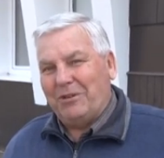
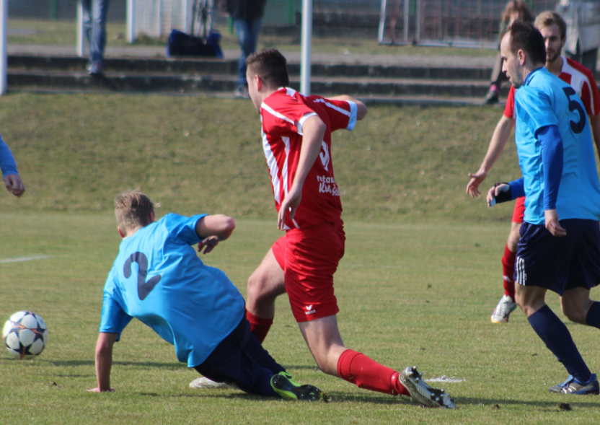

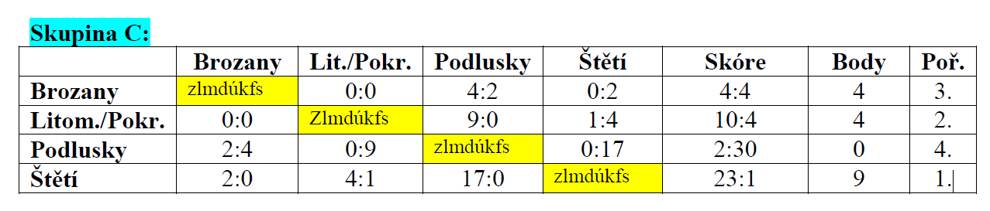
Ladislav Michalec
– vedoucí mužstva FK Jiskra Modrá
Zimní liga
mladšího dorostu
– základní skupina
Je to darda, ale my jsme přijeli bez 4 hráčů základní sestavy. Museli jsme vzít ročník 1999 a tak to tak tragicky nevidím. To mužstvo je tak rozbitý po tom podzimním zápase v Blšanech. Po tom podvodu se dáváme těžko dohromady. Museli jsme nakoupit hráče z jiných oddílu a to mužstvo je tak syrové, že se bude chvilku sehrávat. Pravá strana naší obrany byla strašně slabá a ze 6 gólů zavinila 5. Obránce byl strašně pomalý. Dneska jsme měli jenom 4 kopla a 6 nekoplů. S tím se dá těžko něco dělat.
SK Sokol Brozany - SK Štětí
0:2 4.12.2014
SK Štětí- FK Litoměřice
4:1(3:0) 17.1.2015
Branky: Marek 2, Koráň 1, Feko 1
SK Štětí - Dynamo Podlusky
16:0(8:0) 1.2.2015 UT Brozany
Branky: Danč 4, Marek 4, Feko 3, Koráň 1, Nedomlel 1,
Balaštík 1, Horáček 1
Sestava: M.Svoboda- Danč, Marek, Feko, Koráň,
Nedomlel, Balaštík, Horáček, Sviták, Vála, Jakl,
Horváth, Beruška
Trenér: V.Podhorský, R.Švejdar
Štětí – Modrá 21.3.2015

Slide 15
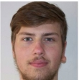
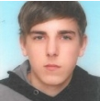


Pokračování dorostenecké zimy
Počasí promluvilo do programu tohoto víkendu. Zápas v Horním Jířetíně se odkládá.
V hokejové přestřelce jsme vyhráli 5:4. Den před odjezdem domů jsme ještě stihli zápas s dorostenci z Nového Boru a prohráli 5:0. Tragické závěry se z toho nedělali, protože hráči měli za sebou těžký týden, ale co mrzelo, byla zranění některých hráčů. V sobotu jsme přijeli ze soustředění a hned v neděli 8.3. se zase muselo jet do Neštěmic k zápasu o 7. místo v zimní lize. Sestava byla hodně improvizovaná a nastoupit museli i žáci. Na hřišti to podle toho také vypadalo a prohráli jsme 4:2. Jarní část sezóny se pomalu blížila a vrcholila zápasem v Horních Počaplech, kde jsme se utkali s FK Pšovkou a vyhráli 3:0. Poslední prověrkou, dáli se to tak nazvat, bylo utkání v Hoštce. Domácí s námi drželi krok ještě trochu v prvním poločase, ale ve druhém odpadli úplně a byl z toho debakl 17:0 . A to ještě rozhodčí Radek Švejdar zápas ukončil raději o něco dříve. Trenérská dvojice zůstává stejná Václav Podhorský, Radek Švejdar. Kádr mužstva zůstal přes zimu pohromadě a jedinou změnou je návrat Lukáše Urbánka z Hoštky. Do hry se po dlouhodobém zranění zapojil Martin Elicer.
Program víkendu 4.-5.4.2015
Hrobce | T.Kadaň | 04.04. 10:15 | SO
Spořice | Proboštov | 04.04. 16:30 | SO
Litvínov | Neštěmice | 04.04. 16:30 | SO
Bílina | Louny | 04.04. 15:00 | SO
H. Jiřetín | Modrá | 04.04. 16:30 | SO
Modlany | Vilémov | 04.04. 16:30 | SO
Štětí | Rumburk | 04.04. 10:15 | SO
Blšany | Jun.Děčín | 04.04. 10:30 | SO
21. kolo 11.04.2015
Blšany | Hrobce | 11.04. 10:30 | SO
Jun.Děčín | Štětí | 12.04. 16:30 | NE
Rumburk | Modlany | 11.04. 10:15 | SO
Vilémov | H. Jiřetín | 11.04. 16:30 | SO
Modrá | Bílina | 12.04. 16:30 | NE
Louny | Litvínov | 12.04. 16:30 | NE
Neštěmice | Spořice | 12.04. 15:00 | NE
Proboštov | T.Kadaň | 11.04. 16:30 | SO
Lukáš Urbánek
Martin Elicer

Slide 16

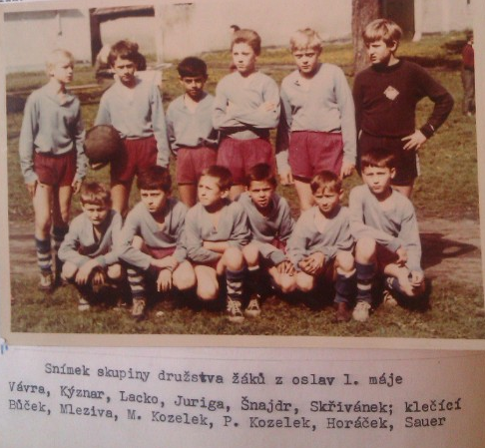
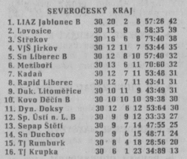
Okénko do minulosti
Dorostenci sehráli v zimě 11 zápasů
Dorostenci zahájili jarní část soutěže o minulém víkendu, ale ještě před tím měli na programu zimní přípravu. Podzimní sezónu si prodloužili účastí v Zimní lize pořádané Ústeckým krajským fotbalovým svazem. V základní skupině byla 4 mužstva a s jedním z nich, konkrétně s Brozany na jeho hřišti, byl hrán již 4.prosince 2014 první zápas turnaje. Rozlučka s rokem to byla velmi hezká, protože jsme zvítězili 2:0. Zimní tréninkové dávky začali dorostenci polykat v první polovině ledna a vidět jste je mohli hlavně na umělé trávě 2. základní školy ve Štětí. Ve druhém zápase turnaje nás čekaly silné Litoměřice, ale i s touto překážkou jsme si poradili a vyhráli 4:1. O 14 dní později jsme na umělé trávě v Brozanech zápasy základní skupiny zimní ligy uzavřeli vítězstvím nad Podlusky 16:0 a postoupili do západní čtvrtfinálové skupiny. Hned za týden 8. února jsme se vydali do Mostu, kde jsme se ve Velebudicích utkali s Baníkem U16. O naší prohře 5:2 se rozhodlo už v prvním poločase. Domácí vyhráli zaslouženě, i když jsme zde na těžkém a nepřipraveném terénu špatný dojem nezanechali. Z bojů o první čtyři místa v turnaji jsme vypadli, ale stále byla šance ještě skončit na 5. místě. Základním předpokladem, ale bylo vítězství nad FK Litvínov 21.2.2015 na jeho hřišti. Ve vyrovnaném utkání jsme však vstřelili o branku méně než soupeř a prohráli 2:1. Dvě porážky v řadě nás odsoudili k zápasu o 7. místo, který se hrál až po našem návratu ze soustředění. Než jsme se ale na něj vydali, tak jsme stihli odehrát zápas na umělce v Roudnici n.L. s účastníkem okresního přeboru dospělých FK Polepy. Předváděli jsme pohledný fotbal, ale to základní úspěšná střelba tomu chyběla a nakonec jsme byli rádi za remízu 2:2, když už jsme 2:0 prohrávali. Pak jsme na jarní prázdniny v sobotu 1. března vyrazili společně s ostatními mužstvy mládeže na soustředění do Sloupe v Čechách. Ani zde jsme zápasově neodpočívali a hned den po příjezdu jsme se v neděli utkali s dorostenci z Mimoně
1.5.1968
1971-1972

Slide 17

Výsledky 15.kola I.A třídy dorostu 28.-29.3.2015
Jílové | Brozany | 1:4(1:0)
V.Šenov | Benešov | 5:1(4:0)
Březiny | Mšené L. | 0:5(0:1)
Svádov | Novosedlice | 15:1(6:0)
Mojžíř | Skorotice | 0:1(0:0)
Štětí | Lovosice | 2:1(1:1)
Boletice/Modrá | Chlumec | 0:7(0:3)
Program 16.kola I.A třídy dorostu
Brozany | Boletice/Modrá | 04.04. 10:15 | SO
Chlumec | Štětí | 04.04. 10:30 | SO
Lovosice | Mojžíř | 04.04. 10:00 | SO
Skorotice | Svádov | 05.04. 10:00 | NE
Novosedlice | Březiny | 05.04. 14:00 | NE
Mšené L. | V.Šenov | 05.04. 10:00 | NE
Benešov | Jílové | 05.04. 10:15 | NE
Hráči chybovali, vázla souvislejší kombinace a trenéři jen kroutili hlavami, co se s jejich hráči děje. Po předvedeném výkonu mělo vítězství nad 4. celkem tabulky cenu zlata a udrželo nás na čele tabulky I. A třídy. Dnešní zápas v Chlumci se z důvodu sněhu na hřišti odkládá
SK Štětí – ASK Lovosice
2:1(1:1) 28.3.2015 15.kolo
Žádný lehký soupeř nečekal naše dorostence na úvod jarní části soutěže. Jako vedoucí mužstvo tabulky jsme byli považováni za favorita, ale dění na hřišti papírové předpoklady rychle změnilo. Byly to Lovosice, kdo měl v úvodu míč na kopačkách a snažil se rozebrat štětskou obranu. Domácí hráči se poprvé dostali do vápna soupeře až po dlouhém centru, kde si míč hezky zpracoval Horváth a hned z toho byla vedoucí branka Štětí 1:0. Hosté i nadále pokračovali v aktivní hře. Hra fotbalistů Štětí připomínala probouzejícího se medvěda po zimním spánku. Kombinace vázla a u míče byl vždy dříve protivník. Jinak ale na hřišti moc fotbalu ke koukání nebylo. Až v závěru poločasu se diskutovalo, zda měla být proti Štětí nařízena penalta při osobním souboji v pokutovém území. Hosté se vyrovnání ještě v první půli přeci jenom dočkali. Míč z trestného kopu přistal u zadní tyče na hlavě jednoho z hráčů Lovosic a náhradník v brance za zraněného Matěje Svobodu, navrátilec z Hoštky Lukáš Urbánek si musel do branky dojít pro míč .(1:1). Vedení jsme si vzali v úvodu druhé půle rychle zpátky. Konkrétně v 51. minutě, kdy si kličkou poradil s obráncem Marek a nádherným dloubákem překonal brankáře Jana Zdvořáka. V další části jsme se zakopali hluboko na vlastní polovině a zkoušeli vyrážet dopředu. Hosté neustále bušili na vrata, ale naše branka se stále neotvírala. Naopak to byl náš kolektiv, který udeřil po rychlém útoku Marka, který však svoji druhou branku nevstřelil. Hosté hrozili z volných přímých kopů, ale Urbánek v brance zachoval vždy klid a se vším si poradil. 6. minut před koncem mohl klid do naší hry přinést Jan Grepl, ale ve 100% šanci brankáře neprostřelil. Rozhodčí nakonec ještě nastavoval 5 minut, ale ani to soupeři nepomohlo k vyrovnání. Trenér domácího celku byl po zápase z výkonu svého mužstva hodně rozčarován. Takto špatně své svěřence už dlouho hrát neviděl. O to více, to mrzelo našeho soupeře, že nevyužil nepovedený výkon štětského mužstva k zisku bodů.
Branky: Horváth 1, Marek 1
Sestava: Urbánek-Koráň, Sviták, Elicer, Beruška, Srba, Feko, Balaštík, Horváth,
Danč, Marek, Podstavec, Bidlo, Nedomlel, Jan Grepl, Vála
Trenér: V.Podhorský, R.Švejdar
Rozhodčí: Milan Blažek
I. A TŘÍDA dorost 2014-15
1. | SK Štětí | 14 | 12 | 0 | 0 | 2 | 111:20 | 36
2. | TJ Svádov - Olšinky | 14 | 12 | 0 | 0 | 2 | 114:35 | 36
3. | SK Sokol Brozany | 14 | 12 | 0 | 0 | 2 | 59:16 | 36
4. | T.J. Mojžíř | 14 | 8 | 2 | 0 | 4 | 45:26 | 28
5. | ASK Lovosice | 14 | 9 | 0 | 0 | 5 | 68:29 | 27
6. | SK Velký Šenov | 14 | 7 | 2 | 1 | 4 | 67:54 | 26
7. | SK Březiny | 14 | 7 | 0 | 1 | 6 | 51:44 | 22
8. | TJ Chlumec | 14 | 6 | 1 | 1 | 6 | 65:49 | 21
9. | Sokol Mšené Lázně | 14 | 6 | 0 | 2 | 6 | 43:56 | 20
10. | TJ Skorotice | 14 | 6 | 0 | 0 | 8 | 38:58 | 18
11. | FK Jílové | 14 | 2 | 1 | 0 | 11 | 34:77 | 8
12. | FC Jiskra Modrá | 14 | 2 | 0 | 1 | 11 | 29:90 | 7
13. | FK Novosedlice | 14 | 2 | 0 | 0 | 12 | 29:136 | 6
14. | MSK Benešov n.Ploučnicí | 14 | 1 | 0 | 0 | 13 | 15:78 | 3
Ani první jarní kolo nezměnilo pořadí na čele

Slide 18
Datum | Den | Dospělí |  |  |  | Dorost |  |  |  | Star.,mlad.žáci |  |  |  | Mladší žáci B |  |  |  | Starší přípravka 2004,2005 |  |  |  | Mladší přípravka A |  |  |  | Mladší přípravka B |  |  |  | Stará garda
14.3.2015 | sobota
15.3.2015 | neděle | 14:30 | V | FKLouny | 17:00
21.3.2015 | sobota | 10:15 | D | FC Jiskra Modrá | 18. |  |  |  |  | 10:00, 12:00 | V | FK Bílina | 18.
22.3.2015 | neděle
28.3.2015 | sobota | 10:15 | V | SK STAP-TRATEC Vilémov | 19. | 10:15 | D | ASK Lovosice | 15.
29.3.2015 | neděle |  |  |  |  |  |  |  |  | 10:00,12:00 | D | FK Litoměřice | 19.
4.4.2015 | sobota | 10:15 | D | Fotbalový klub Rumburk | 20. | 13:00 | V | TJ Chlumec | 16. | 10:00, 12:00 | V | FK Litvínov | 20. |  |  |  |  | 10:00 | D | FK Litoměřice | 12.
5.4.2015 | neděle
10.4.2015 | pátek |  |  |  |  |  |  |  |  |  |  |  |  |  |  |  |  |  |  |  |  |  |  |  |  |  |  |  |  | 17:30 | D | Viktorie Kleneč | 10.
11.4.2015 | sobota |  |  |  |  | 10:15 | D | FC Jiskra Modrá/Boletice | 17. |  |  |  |  | 10:00 | V-Mlékojedy | FK Litoměřice B | 11.
12.4.2015 | neděle | 16:30 | V | FK Junior Děčín | 21. |  |  |  |  | 10:00, 12:00 | D | FK Tatran Kadaň | 21.
17.4.2015 | pátek |  |  |  |  |  |  |  |  |  |  |  |  |  |  |  |  |  |  |  |  |  |  |  |  |  |  |  |  | 17:30 | D | Sokol Čechie Mšené Lázně | 11.
18.4.2015 | sobota | 10:15 | D | FK Chmel Blšany | 22. | 10:15 | V | SK Sokol Brozany | 18. |  |  |  |  | 13:00 | D | FK Libochovice | 12. | 10:30 | V | FK Kadaň/Ervěnice | 14
19.4.2015 | neděle |  |  |  |  |  |  |  |  | 10:00, 12:00 | V | SK Sokol Brozany | 22. |  |  |  |  |  |  |  |  | 10:00 | D-Štětí | Semifinálová skupina F (Dobříň, Podlusky , Úštěk, Štětí A)
24.4.205 | pátek |  |  |  |  |  |  |  |  |  |  |  |  |  |  |  |  |  |  |  |  |  |  |  |  |  |  |  |  | 17:30 | V | Káčko Roudnice n.L. | 12.
25.4.2015 | sobota | 10:15 | D | SK Hrobce-Roudnice n.L. | 23. |  |  |  |  | 10:30, 12:30 | V | FK Slavoj Žatec | 23. |  |  |  |  | 10:00 | D | Mostecký FK | 15. |  |  |  |  | 10:00 | V-Malé Žernoseky | Skupina 17.-19.místo(Malé Žernoseky, Mšené Lázně, Štětí B)
26.4.2015 | neděle |  |  |  |  | 10:00 | V | TJ Mojžíř | 19. |  |  |  |  | 10:00 | D | Sokol Terezín | 13. |  |  |  |  | 10:00 | V-Dobříň | Semifinálová skupina F (Dobříň, Podlusky , Úštěk, Štětí A)
30.4.2015 | čtvrtek |  |  |  |  |  |  |  |  |  |  |  |  |  |  |  |  |  |  |  |  |  |  |  |  |  |  |  |  | 17:30 | D | Sokol Hoštka | 13.
2.5.2015 | sobota | 17:00 | V | Baník Modlany | 24. | 10:15 | D | TJ Svádov-Olšinky | 20. |  |  |  |  | 10:00 | V | TJ Sokol Pokratice | 14. |  |  |  |  |  |  |  |  | 10:00 | V-Mšené Lázně | Skupina 17.-19.místo(Malé Žernoseky, Mšené Lázně, Štětí B)
3.5.2015 | neděle |  |  |  |  |  |  |  |  | 10:00, 12:00 | D | VČSA Ervěnice | 24.
6.5.2015 |  |  |  |  |  |  |  |  |  |  |  |  |  |  |  |  |  | 14:00 | V | FAJM Most | 16.
7.5.2015 | čtvrtek |  |  |  |  |  |  |  |  |  |  |  |  |  |  |  |  |  |  |  |  |  |  |  |  |  |  |  |  | 17:30 | V | Dynamo Podlusky | 14.
9.5.2015 | sobota | 10:15 | D | Sokol Horní Jiřetín | 25. |  |  |  |  |  |  |  |  | ??? | D | TJ Viktorie Budyně | 15. | 14:00 | D-Štětí | FK Junior Teplice | 17. | 10:00 | V-Podlusky | Semifinálová skupina F (Dobříň, Podlusky , Úštěk, Štětí A)
10.5.2015 | neděle |  |  |  |  | 14:00 | V | SK Březiny | 21. | 10:00, 12:00 | V | FC Chomuotv s.r.o. | 25. |  |  |  |  |  |  |  |  |  |  |  |  | 10:00 | D-Štětí | Skupina 17.-19.místo(Malé Žernoseky, Mšené Lázně, Štětí B)
15.5.2015 | pátek |  |  |  |  |  |  |  |  |  |  |  |  |  |  |  |  |  |  |  |  |  |  |  |  |  |  |  |  | 17:30 | D | Sokol Černiv | 15.
16.5.2015 | sobota | 15:00 | V | FK Bílina | 26. | 10:15 | D | SK Veký Šenov | 22. |  |  |  |  |  |  |  |  | 14:30 | V | FK Litvínov | 18.
17.5.2015 | neděle |  |  |  |  |  |  |  |  | 10:00:12:00 | D | FK Junior Děčín | 26. | 10:00 | V | Sokol Malé Žernoseky | 16. |  |  |  |  | 10:00 | V-Úštěk | Semifinálová skupina F (Dobříň, Podlusky , Úštěk, Štětí A)
22.5.2015 | pátek |  |  |  |  |  |  |  |  |  |  |  |  |  |  |  |  |  |  |  |  |  |  |  |  |  |  |  |  | 17:30 | V | Dynamo Střížovice | 16.
23.5.2015 | sobota | 10:15 | D | FK Litvínov | 27. | 13:30 | V | FK Jílové | 23. | 10:00, 12:00 | V | TJ Krupka | 27. |  |  |  |  | 10:00 | D | FC Chomutov/AFK LoKo Chomutov | 19. | 10:00 | V-Brozany | Štětí, Brozany, Slavoj Roudnice n.L., Travčice |  | 10:00 | V-Hoštka | Hoštka, Štětí, Lovosice
24.5.2015 | neděle |  |  |  |  |  |  |  |  |  |  |  |  | 10:00 | D | Fotbalový klub Peruc | 17.
29.5.2015 | pátek |  |  |  |  |  |  |  |  |  |  |  |  |  |  |  |  |  |  |  |  |  |  |  |  |  |  |  |  | 17:30 | D | FK Libochovice | 17.
30.5.2015 | sobota | 17:00 | V | 1.FC Spořice | 28. |  |  |  |  |  |  |  |  | 10:00 | V | Žitenice/Lovosice | 18.
31.5.2015 | neděle |  |  |  |  | 14:00 | D | Benešov n.Pl. | 24. | 10:00, 12:00 | D | FK Litvínov B | 28. |  |  |  |  | ??? | V | FK Ústí n.L. | 20.
2.6.2015 | úterý |  |  |  |  |  |  |  |  | 16:15, 18:15 | D | FK Louny | 17.
5.6.2015 |  |  |  |  |  |  |  |  |  |  |  |  |  |  |  |  |  |  |  |  |  |  |  |  |  |  |  |  |  | 17:30 | V | Slovan Horní Beřkovice | 18.
6.6.2015 | sobota | 10:15 | D | FK Tatran Kadaň | 29. |  |  |  |  |  |  |  |  | 12:30 | D | TJ Sokol Zahořany | 10. | 14:00 | D-Štětí | FA Petra Voříška | 21.
7.6.2015 | neděle |  |  |  |  | 10:00 | V | Sokol Mšené Lázně | 25. | 10:00, 12:00 | V | SK Roudnice n.L. | 29.
10.6.2015 | středa | 17:30 | D | FK Český Lev Neštěmice | 16.
13.6.2015 | sobota | 17:00 | V | TJ Proboštov | 30. |  |  |  |  |  |  |  |  |  |  |  |  | 10:00 | V | FK Louny/Jazzmani Žatec | 22.
14.6.2015 | neděle |  |  |  |  | 14:00 | D | FK Novosedlice | 26. | 10:00, 12:00 | D | FŠ Most | 30
20.6.2015 | sobota | 10:15 | D | FK Český Lev Neštěmice | 16. |  |  |  |  | 11:00:00, 13:00 | V | FK Český Lev Neštěmice | 16.
21.6.2015 | neděle |  |  |  |  | 10:00 | V | TJ Skorotice | 14

